Slide 1
第五章 几何变换
本章重点讲解内容：
  基本变换
  矩阵表示
  其他特殊变换
  复合变换
  坐标系间的变换
  变换的光栅方法

Slide 2
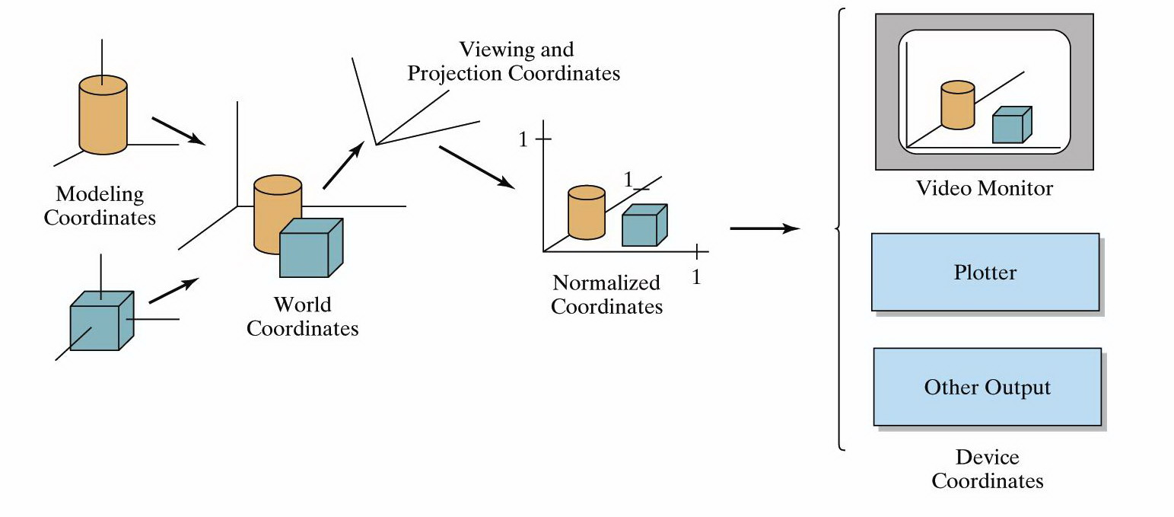
坐标表示
观察与投影坐标系
观察与投影坐标系
建模坐标系
视频监视器
建模坐标系
绘图仪
规范化设备坐标系
规范化设备坐标系
世界坐标系
世界坐标系
其他输出设备
设备坐标系
设备坐标系

Slide 3
几何处理流水线
几何阶段主要负责大部分多边形和顶点操作，执行的是计算量非常高的任务，可分为以下几个功能阶段：
模型变换
光照
观察变换
屏幕映射
(视口变换)
裁剪
投影变换
进入光栅化阶段
  通常光照计算在世界坐标系中完成

Slide 4
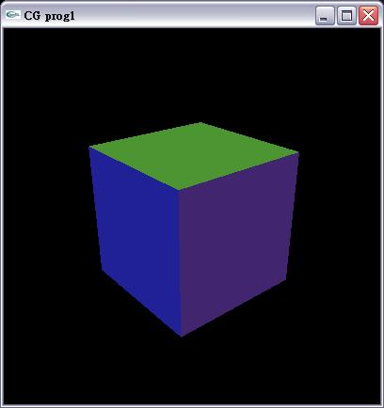
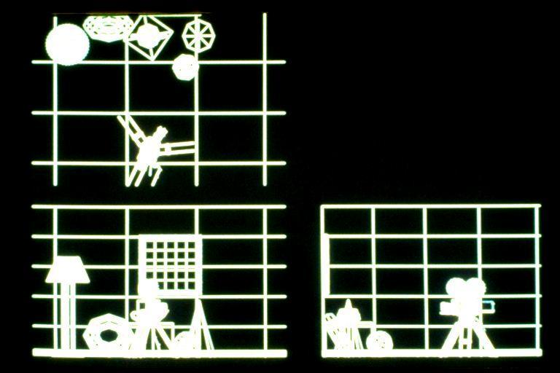
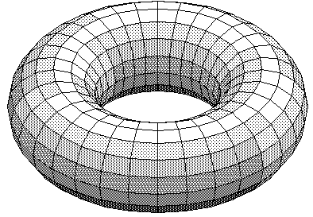
（1）模型变换
模型变换的对象是模型的顶点和法线。
每个模型都有自己的坐标系，即局部坐标。
所需绘制的场景有一个公共的坐标，即世界坐标。
模型变换就是利用平移、旋转、缩放等操作，将模 型放置到场景的合适位置，将模型的顶点坐标由局部坐标转化为世界坐标。
Lecture 1
Lecture 1

Slide 5
5.1 基本变换
几何变换的定义：
  改变对象坐标描述的变换称为几何变换，例如改变对象的方向、尺寸和形状
  在坐标系不变的情况下，由对象的几何位置或比例改变等引起的变换

Slide 6
几何变换的基本原理
几何变换：
  变换图形就是要变换图形的几何关系，同时保持图形的原拓扑关系

Slide 7
5.1 二维基本变换
基本几何变换的类型
  平移
  旋转
  缩放

Slide 8
5.1.1 平移
平移
  定义： 对象沿直线运动产生的变换
  平移是一种不产生变形而移动物体的刚体变换，物体的大小、方向、形状不变
  参数：平移向量(T_{x}, T_{y})
  公式：
  x' = x + T_{x}
  y' = y + T_{y}

Slide 9
2D 平移举例
平移向量
y
y
(-20，20)
120
100
70
50
50
100
x
30
80
x
多边形各顶点坐标与平移向量进行加法运算，得到各顶点平移后新位置的坐标

Slide 10
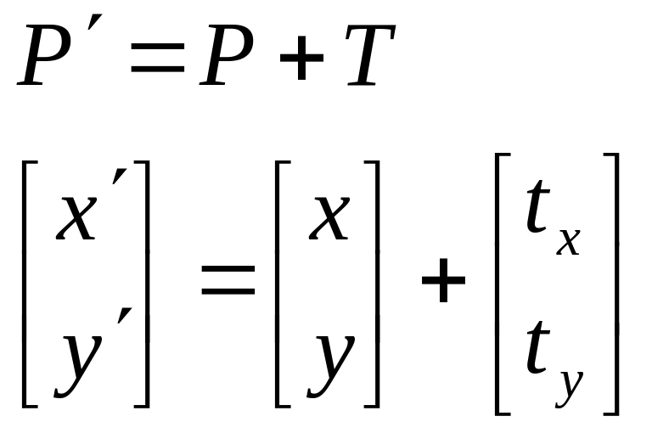
5.1.1 平移
矩阵表示

Slide 11
5.1.2 旋转
旋转
  定义：对象沿圆弧路径运动产生的变换
  参数:
    旋转角θ，约定：逆时针为正
    旋转点(基准点)：(x_{r}，y_{r})
  旋转变换也是一种刚体变换。物体的大小、形状不变，但方向和位置要改变

Slide 12
5.1.2 旋转
  针对坐标原点旋转公式:
  x' = x cosθ - y sinθ
  y' = x sinθ + y cosθ
y
P'
θ
P
Ψ
x

Slide 13
5.1.2 旋转
x' = r cos(θ+Ψ)
= r cosθcosΨ – r sinθsinΨ
y' = r sin(θ+Ψ)
= r sinθcosΨ + r cosθsinΨ
因为：
x = r cosΨ
y = r sinΨ
则：上两个方程组可得到
x' = x cosθ- y sinθ
y' = x sinθ+ y cosθ

Slide 14
5.1.2 旋转
针对任意点（x_{r}, y_{r}）旋转
  x' = x_{r} + (x - x_{r}) cosθ - (y - y_{r}) sinθ
  y' = y_{r} + (x - x_{r}) sinθ + (y - y_{r}) cosθ
线段：旋转端点，重绘
多边形：旋转顶点，重绘
曲线：定位定义的点，重绘曲线

Slide 15
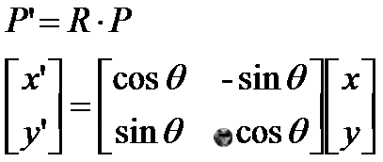
5.1.2 旋转
矩阵表示

Slide 16
5.1.3 2D 缩放 (变比，比例变换)
变比
  定义：改变对象尺寸的变换
  参数：缩放系数(S_{x}, S_{y})，固定点(X_{f}, Y_{f})
  公式:
  针对坐标原点缩放 针对固定参考点缩放
  x’ = x * S_{x} x’ = X_{f}+(x-X_{f})* S_{x}
  y' = y * S_{y} y’ = Y_{f}+(y-Y_{f})* S_{y}

Slide 17
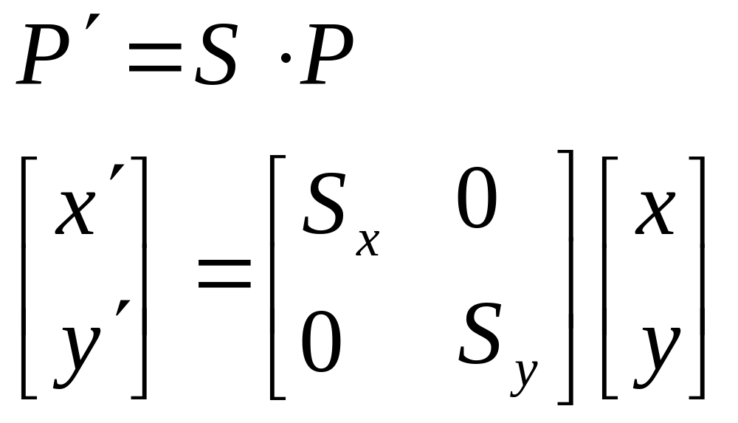
5.1.3 2D 缩放 (变比，比例变换)
矩阵表示

Slide 18
2D缩放 举例
y
y
缩放变换
(2，1)
1
1
o
1
x
o
1
2
x

Slide 19
2D缩放讨论
如果|S_{x}|或|S_{y}|大于1，则表示图形在X轴方向或Y轴方向放大；
如果|S_{x}|或|S_{y}|小于1，则表示图形在X轴方向或Y轴方向缩小；
如果|S_{x}|=|S_{y}|，则表示均匀缩放；
如果|S_{x}|<>|S_{y}|，则表示差值缩放；
如果|S_{x}|或|S_{y}|等于1，则表示图形在X轴方向或Y轴方向不变；
如果S_{x}或S_{y}小于零，则表示图形在X轴方向或Y轴方向作镜面变换。

Slide 20
2D缩放讨论
缩放变换后，对象可能被重定位
y
y
缩放变换
(2，1)
1
1
1
x
1
2
x

Slide 21

2D变换的矩阵表示
对于平移、旋转和缩放变换，每个基本的变换都可表示为普通距阵形式：
P' = M₁ * P + M₂
  P’、P表示变换前后两个点的坐标的列向量
  M₁是一个包含乘法系数的2×2距阵
  M₂是一个包含平移项的两元素列距阵

Slide 22
2D变换的矩阵表示
对于平移：M₁是单位距阵；
对于旋转或缩放：包含与基准点或缩放固定点相关的平移项。(公式5.9 5.14)
为了利用这个方程实现先缩放、再旋转后平移这样的变换顺序，必须每次一步一步地计算点在变换后的坐标。
有效方法是最后坐标位置能从初始坐标位置得到，这就消除了中间坐标值的计算。
引入齐次坐标技术对点的坐标重新表示

Slide 23
2D变换的矩阵表示
齐次坐标：
  1946年Maxwell.E.A从几何角度提出来
  基本思想是把一个n维空间的几何问题转换到n+1维空间中去
  从形式上来说，就是用一个n+1维的向量表示一个n维向量的方法，即n+1维向量表示n维空间中的点。

Slide 24
2D变换的矩阵表示
如：二维空间中点的坐标(x , y)的齐次坐标表示为(h*x ，h*y ，h)(h≠0的任意实数)。
只要给定一个点的齐次坐标表示(x_{h} ，y_{h}，h)，就能得到唯一的笛卡儿坐标(x , y)
x= x_{h}/h ， y=y_{h}/h

Slide 25
2D变换的矩阵表示
一个笛卡儿坐标表示的点，用齐次坐标表示时，是无穷的，但一个齐次坐标表示的点，用笛卡儿坐标表示时，是唯一的
齐次坐标表示不是唯一的，通常当h=1是时，称为规格化齐次坐标
用齐次坐标技术，可改写平移变换、缩放变换和旋转变换为统一的乘积形式

Slide 26
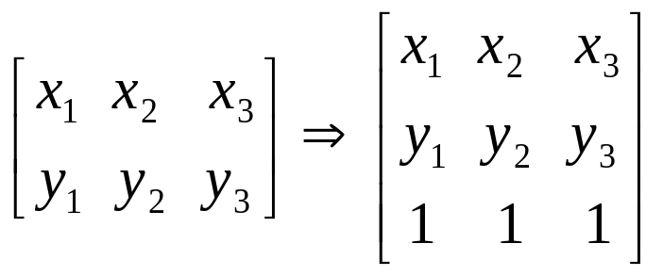
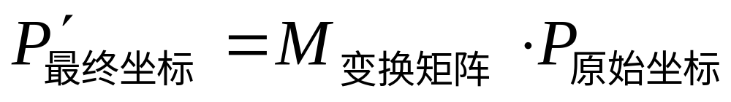
2D变换的矩阵表示
齐次坐标表达矩阵
2D图形变换坐标计算

Slide 27
2D变换的矩阵表示
平移变换
x' 1 0 t_{x} x
y' = 0 1 t_{y} y
1 0 0 1 1
P' = T(t_{x}, t_{y}) * P

Slide 28
2D变换的矩阵表示
旋转变换 （绕原点）
x' cosθ -sinθ 0 x
y' = sinθ cosθ 0 y
1 0 0 1 1
P' = R(θ) * P

Slide 29
2D变换的矩阵表示
缩放变换
x' s_{x} 0 0 x
y' = 0 s_{y} 0 y
1 0 0 1 1
P' = S(s_{x}, s_{y}) * P

Slide 30
5.3 复合变换
利用距阵表示，就可通过计算单个变换的距阵乘积，将任意顺序变换的距阵建立为组合变换距阵。
形成变换距阵的乘积被称为距阵的合并或组合

Slide 31
5.3 复合变换
连续平移
连续旋转
连续变比
针对任意点的变换
针对任意方向的变换

Slide 32
5.3.1 连续平移
两个连续的平移向量(t_{x1} , t_{y1})和(t_{x2} , t_{y2})被用于点P，那么最后的点坐标可计算为
P' = T(t_{x2}, t_{y2}) · { T(t_{x1}, t_{y1}) · P }
= { T(t_{x2}, t_{y2}) · T(t_{x1}, t_{y1}) } · P
计算时，可先计算两个平移变换距阵的乘积
T(t_{x2}, t_{y2}) · T(t_{x1}, t_{y1}) = T(t_{x2} + t_{x1}, t_{y2}+ t_{y1})
这表明：两个连续平移变换是相加的

Slide 33
5.3.1 连续平移
1 0 t_{1x}
0 1 t_{1y}
0 0 1
1 0 t_{1x} + t_{2x}
0 1 t_{1y} + t_{2y}
0 0 1
1 0 t_{2x}
0 1 t_{2y}
0 0 1
=

Slide 34
5.3.2 连续旋转
应用于点P的两个连续旋转，得到的点P'的坐标可计算为
P' = R(θ₂) · { R(θ₁) · P } = {R(θ₂) · R(θ₁)} · P
可以证明：两个连续旋转是相加的
R(θ₂) · R(θ₁)= R(θ₁+θ₂)
则P’的坐标可计算为
P' = R(θ₁+θ₂) · P

Slide 35
5.3.3 连续变比
两个连续缩放操作的变换距阵连接，产生的组合变换距阵
S(s_{x2}, s_{y2}) · S(s_{x1}, s_{y1}) = S(s_{x1}· s_{x2}, s_{y1}· s_{y2})
表明：连续缩放操作是相乘的，非叠加的

Slide 36
5.3.4 针对任意点变换
对于绕任意基准点(x_{r} , y_{r})的旋转，通过平移－旋转－平移变换这样的序列变换操作来完成
思路
  平移对象使基准点移动到坐标原点
  针对原点做指定变换
  反向平移对象使基准点回到原位置
思考：P191页公式5.9是如何推导出来的？
P193页公式5.14是如何推导出来的？

Slide 37
(1) 针对固定点缩放
举例
y
y
y
y
x
x
x
x
(x_{f}, y_{f})

Slide 38
(1) 针对固定点缩放
举例
1 0 x_{f}
0 1 y_{f}
0 0 1
s_{x} 0 0
0 s_{y} 0
0 0 1
1 0 -x_{f}
0 1 -y_{f}
0 0 1
s_{x} 0 -s_{x}x_{f} 0 s_{y} -s_{y}y_{f}
0 0 1
s_{x} 0 x_{f}(1- s_{x})
0 s_{y} y_{f}(1- s_{y})
0 0 1
1 0 x_{f}
0 1 y_{f}
0 0 1
=

Slide 39
(2) 针对固定点旋转
利用距阵连接可得到这个变换序列的组合变换距阵
R = T(x_{r} , y_{r}) · R(θ) · T(-x_{r} , -y_{r})
其中：T(-x_{r} , -y_{r}) = T⁻¹(x_{r} , y_{r})

Slide 40
(2) 针对固定点旋转
y
y
y
y
x
x
x
x
(x_{f},y_{f})

Slide 41
(2) 针对固定点旋转
1 0 x_{r}
0 1 y_{r}
0 0 1
cosθ - sinθ 0
sinθ cosθ 0
0 0 1
1 0 -x_{r}
0 1 -y_{r}
0 0 1
cosθ - sinθ x_{r}(1- cosθ) + y_{r} sinθ
sinθ cosθ y_{r}(1- cosθ) - x_{r} sinθ
0 0 1
=

Slide 42
(3) 针对任意方向变换
方法
  旋转对象使指定方向与坐标轴方向重合
  针对坐标轴方向做指定变换
  反向旋转使方向回到原方向

Slide 43
例:沿指定方向缩放
y
旋转
缩放
反向旋转
R⁻¹(θ) · S(s₁,s₂) · R(θ)
S₂
θ
x
S₁

Slide 44
例:沿指定方向缩放
cos-θ -sin-θ 0
sin-θ cos-θ 0
0 0 1
cosθ -sinθ 0
sinθ cosθ 0
0 0 1
S_{x} 0 0
0 S_{y} 0
0 0 1
s₁cos²θ+ s₂ sin²θ (s₂ - s₁)cosθsinθ 0
(s₂ - s₁)cosθsinθ s₁sin²θ+ s₂ cos²θ 0
0 0 1
=

Slide 45
例
cos-45 -sin-45 0
sin-45 cos-45 0
0 0 1
cos45 -sin45 0
sin45 cos45 0
0 0 1
1 0 0
0 2 0
0 0 1
T=
1.5 0.5 0
0.5 1.5 0
0 0 1
y
y
(2,2)
(1,1)
S₁=1, S₂=2
θ=45
1
(0.5,1.5)
(1.5,0.5)
1
x
x

Slide 46
2D变换的矩阵表示
通用变换矩阵
x' rs_{xx} rs_{xy} trs_{x} x
y' = rs_{yx} rs_{yy} trs_{y} y
1 0 0 1 1
rs_{ij}是变换中（仅包含旋转角和缩放系数）的多重旋转-缩放项
trs_{x}、trs_{y}是平移项
计算效率

Slide 47
5.4 2D 其他变换
反射：产生对象的镜像
  沿X轴反射
  沿Y轴反射
  沿原点反射
  沿y=x 反射
错切：使对象发生形变
  沿X方向错切
  沿Y方向错切

Slide 48
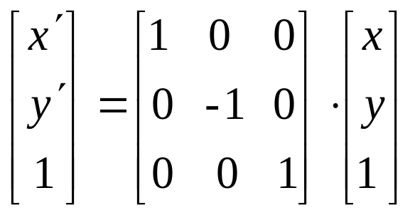
5.4.1 反射
y
1
沿x轴反射
1 0 0
0 -1 0
0 0 1
2
3
x
2'
3'
1'

Slide 49
5.4.1 反射
y
沿y轴反射
-1 0 0
0 1 0
0 0 1
2
思考：沿任意轴的反射公式是什么？
2'
3
3'
1
1'
x

Slide 50
5.4.1 反射
y
3'
2'
沿(0,0)反射
-1 0 0
0 -1 0
0 0 1
思考：沿任意点的反射公式是什么？
1'
1
x
2
3

Slide 51
沿直线 y=x反射
3
y
2
y=x
试推导出沿直线y=x反射的变换矩阵
2'
1
0 1 0
1 0 0
0 0 1
3'
1'
x

Slide 52
沿直线y = x反射
cos45 -sin45 0
sin45 cos45 0
0 0 1
1 0 0
0 -1 0
0 0 1
cos-45 -sin-45 0
sin-45 cos-45 0
0 0 1
0 1 0
1 0 0
0 0 1
y
S1
y=x
x

Slide 53
沿直线 y = -x反射
y
y=-x
0 -1 0
-1 0 0
0 0 1
1
3
1'
2
3'
2'
x

Slide 54
5.4.2 错切
错切：是一种使对象形状发生变化的变换
参数：错切系数
y
y
x
x

Slide 55
5.4.2 沿x轴方向错切(沿x拉伸)
公式：
x' = x + y · sh_{x} (sh_{x}≠0)
y' = y
sh_{x}为错切系数
1 sh_{x} 0
0 1 0
0 0 1
y
y
x
x

Slide 56
沿x轴方向错切
1 sh_{x} 0
0 1 0
0 0 1
思考：沿其他参考线的x方向错切变换矩阵是什么？
考虑P210页公式5.59如何得到的？
y
y
1
(1,1)
sh_{x}=2
1
(2,1)
(3,1)
1
x
1
2
3
x

Slide 57
5.4.2 沿y轴方向错切
公式：
x' = x
y' = y + x · sh_{y} (sh_{y}≠0)
1 0 0
sh_{y} 1 0
0 0 1
y
思考：沿其他参考线的y方向错切变换矩阵是什么？
考虑P211页公式5.61如何得到的？
y
3
(1,3)
2
(1,2)
1
(1,1)
sh_{y}=2
1
1
x
1
2
x

Slide 58
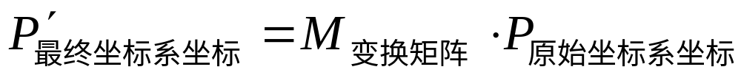
5.5 坐标系间的变换
从xy坐标变换到x'y'坐标
平移: (x0, y0) 到 (0, 0)
旋转:使x'轴与x轴重合
M = R(-θ) · T(-x₀, -y₀)
y
P (x, y)
Y'
X'
θ
y₀
x₀
x

Slide 59
5.8 变换的光栅方法
光栅系统的特殊能力为变换物体提供另一种方法。
光栅系统将图像信息作为像素样式存储在帧缓冲器中。一些简单的变换可通过简单地将储存的像素值的长方形数组在帧缓冲器内从一个位置移到另一个位置而快速地执行，仅需很少的算术操作，因此像素变换特别有效
操纵长方形像素数组的光栅功能通常称为光栅操作，将一块像素从一个位置移到另一位置称为像素的块移动。在二值系统中，这个操作称为位块移动

Slide 60
5.8 变换的光栅方法
平移的块移动：所有在矩形区域显示的位作为一块复制到光栅的另一部分。
从指定光栅矩形区域中将像素亮度读入到另一个数组，而后将数组复制回到光栅新的位置。
原始物体可通过用背景亮度来填充其矩形区域而删除

Slide 61
变换的光栅方法
旋转
  用块移动可完成90度的倍数的旋转。
    将阵列的每一行的像素值颠倒，而后交换其行和列来将物体逆时针旋转90度；
    将阵列的每一行中元素的次序颠倒，而后将行的次序颠倒来得到180度的旋转
  对于不是90度倍数的阵列旋转，需要完成更多的计算。

Slide 62
变换的光栅方法
旋转
3 6 9 12
2 5 8 11
1 4 7 10
初始阵列
R(90)
1 2 3
4 5 6
7 8 9
10 11 12
12 11 10
9 8 7
6 5 4
3 2 1
R(180)

Slide 63
变换的光栅方法
缩放
通过缩放原始像素区域并映射到一组目标像素区域上，然后根据两个区域的重叠情况设置目标像素的亮度
8×6 S_{x}=S_{y}=0.5

Slide 64
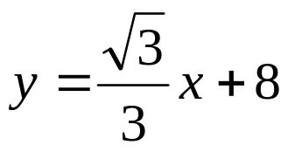



课堂练习
试求对直线 的反射变换矩阵

Slide 65
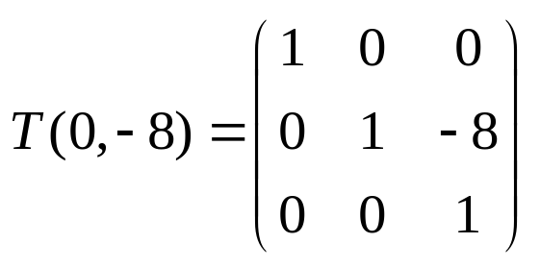
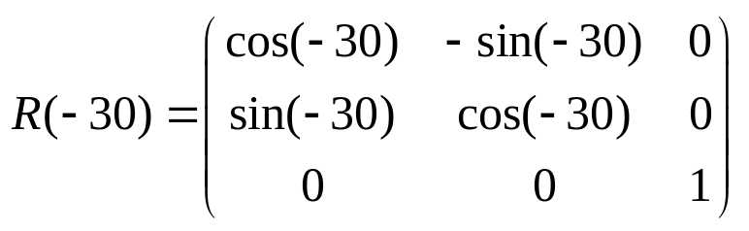
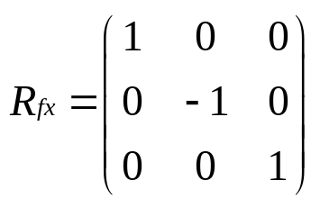
课堂练习
1.平移（0，-8），使直线过原点；
2. 直线绕原点顺时针旋转30度，使直线与X轴重合
3. 针对X轴反射

Slide 66
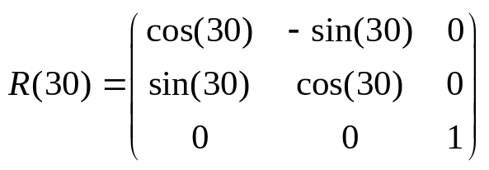
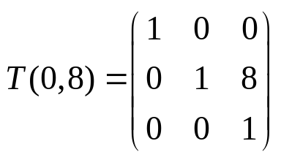
课堂练习
4.反向旋转30度，回到原方向 ；
5.反向平移（0，8），回到原位置
综上，变换矩阵

Slide 67
5.9 三维几何变换
基本变换：平移、缩放、旋转
矩阵表示法
特殊变换：反射、错移变换
组合变换

Slide 68
5.9.1 平移
平移
  定义：
  参数：平移矢量(t_{x}, t_{y}, t_{z})
  公式：
x'
y'
z'
1
1 0 0 t_{x}
0 1 0 t_{y}
0 0 1 t_{z}
0 0 0 1
x'
y'
z'
1
=

Slide 69
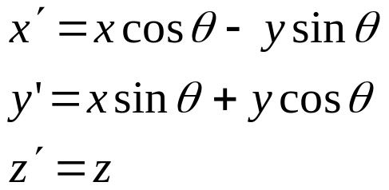
5.9.2 旋转
旋转
  定义：
  参数: 旋转轴，旋转角θ，方向
  公式:
    绕z轴旋转
  cosθ -sinθ 0 0
  sinθ cosθ 0 0
  0 0 1 0
  0 0 0 1

Slide 70
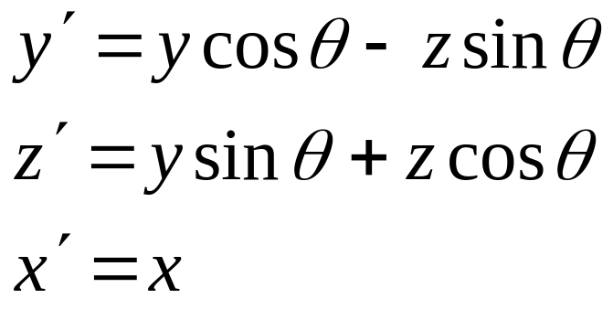
5.9.2 旋转
绕x轴旋转(x->y->z->x)
x
y
z
x’
1 0 0 0
0 cosθ -sinθ 0
0 sinθ cosθ 0
0 0 0 1
y’
z’

Slide 71
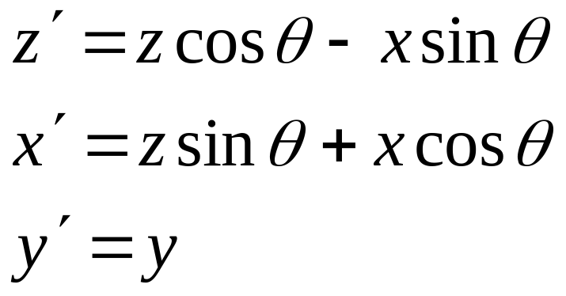
5.9.2 旋转
绕y轴旋转
cosθ 0 sinθ 0
0 1 0 0
-sinθ 0 cosθ 0
0 0 0 1

Slide 72
5.9.2.1 一般三维旋转
旋转轴平行于某坐标轴
  平移物体使其旋转轴与平行于该轴的一个坐标轴重合
  完成指定的旋转
  反向平移物体使其旋转轴回到原来的位置

Slide 73
5.9.2.1 一般三维旋转
y
举例
旋转轴平行于X轴
L
x
z
复合变换矩阵 M = T⁻¹ R_{X}(θ)T

Slide 74
5.9.2.1 一般三维旋转
旋转轴不平行于任何坐标轴
  平移物体，使旋转轴通过原点
  旋转物体使旋转轴与某一坐标轴重合
  完成指定旋转
  反向旋转使旋转轴回到原始方向
  反向平移使旋转轴回到原始位置

Slide 75
5.9.2.1 一般三维旋转
旋转轴由两个坐标点确定
P₁(x₁, y₁, z₁) → P₂(x₂, y₂, z₂)
旋转轴矢量
  V = P₂－P₁ = (V_{x}, V_{y}, V_{z})
沿旋转轴的单位向量
  u=V/|V| =(a, b, c)
  a=(x₂-x₁)/|V|、b=(y₂-y₁)/|V|
  c=(z₂-z₁)/|V|
  |V| = sqrt(V_{x}² + V_{y}² + V_{z}²)
y
P₂
u
P₁
x
z

Slide 76
第一步：平移物体，使旋转轴通过原点
平移矢量
T₁ = T(t_{x}, t_{y}, t_{z})
= T(-x₁, -y₁, -z₁)
=
y
P₂'
1 0 0 -x₁
0 1 0 -y₁
0 0 1 -z₁
0 0 0 1
P₁'
x
z

Slide 77
第二步:旋转物体使旋转轴与z轴重合
旋转物体使旋转轴与z轴重合分两步
  将向量U绕x轴旋转到xz平面上: R_{x}(α)
  将向量U绕y轴旋转到z轴上: R_{y}(β)
y
y
u(a,b,c)
β
α
u_{z}(0,0,1)
x
x
u'' (a,0,d)
u'' (a,0,d)
z
z

Slide 78
第二步:旋转物体使旋转轴与z轴重合
第二步的第一小步
  将向量U绕x轴旋转到xz平面上: R_{x}(α)
y
u'(0,b,c)
u(a,b,c)
α
α
x
u_{z}(0,0,1)
u'' (a,0,d)
z
u'为u在yz平面上的投影

Slide 79
将向量U绕x轴旋转到xz平面上: R_{x}(α)
cos(α)，sin(α)求解
利用向量的点乘运算确定余弦项
cos(α)=u'.u_{z}/(|u'|.|u_{z}|)=c/d
  |u_{z}|=1 及 |u'|=d=sqrt(b²+c²)
利用向量的叉乘运算确定正弦项u'×u_{z}=u_{x}|u'|.|u_{z}|sin(α)=b.u_{x}
  sin(α)=b/d

Slide 80
将向量U绕x轴旋转到xz平面上：R_{x}(α)
1 0 0 0
0 c/d -b/d 0
0 b/d c/d 0
0 0 0 1
Rx(α)=

Slide 81
第二步：旋转物体使旋转轴与z轴重合
第二步的第二小步
  将向量U绕y轴旋转到z轴上: Ry(β)
y
β
u_{z}(0,0,1)
x
u'' (a,0,d)
z

Slide 82
将向量U绕y轴旋转到z轴上：Ry(β)
cos(β)，sin(β)求解
利用向量的点乘运算确定余弦项cos(β)=u''.u_{z}/(|u''|.|u_{z}|)=d
  |u_{z}|=1 及 |u''| = sqrt(d² + a²) = |u| = 1
利用向量的叉乘运算确定正弦项u''×u_{z}=u_{y}|u''||u_{z}|sin(β)=-a.u_{y}
  sin(β)=-a

Slide 83
将向量U绕y轴旋转到z轴上：Ry(β)
R_{y}(β)=
d 0 -a 0
0 1 0 0
a 0 d 0
0 0 0 1

Slide 84
第三步：完成指定旋转 R_{z}(θ)
cosθ -sinθ 0 0
sinθ cosθ 0 0
0 0 1 0
0 0 0 1
Rz(θ)=

Slide 85
第四步：反向旋转使旋转轴回到原始方向
R_{y}(-β)= R_{y}⁻¹ (β)
R_{x}(-α)= R_{x}⁻¹ (α)

Slide 86
第五步：反向平移使旋转轴回到原始位置
1 0 0 x1
0 1 0 y1
0 0 1 z1
0 0 0 1
T₂=
=T₁⁻¹

Slide 87
相对于任意轴旋转的复合矩阵
R(θ)=T⁻¹.R_{x}⁻¹(α).R_{y}⁻¹(β).R_{z}(θ).R_{y}(β).R_{x}(α).T

Slide 88
5.9.3 缩放
缩放
  定义：
  参数：缩放系数(S_{x}, S_{y}, S_{z})
  公式:
  针对坐标原点
  x' = x * S_{x}
  y' = y * S_{y}
  z' = z * S_{z}

Slide 89
5.9.3 缩放
x'
y'
z'
1
S_{x} 0 0 0
0 S_{y} 0 0
0 0 S_{z} 0
0 0 0 1
x
y
z
1
=

Slide 90
5.9.4 其他变换
反射
  关于 xy平面反射
  关于xz平面反射
  关于yz平面反射
错切
  产生X轴错切
  产生y轴错切
  产生z轴错切

Slide 91
相对于xy平面反射
1 0 0 0
0 1 0 0
0 0 -1 0
0 0 0 1

Slide 92
相对于xz平面反射
1 0 0 0
0 -1 0 0
0 0 1 0
0 0 0 1

Slide 93
相对于yz平面反射
-1 0 0 0
0 1 0 0
0 0 1 0
0 0 0 1

Slide 94
11.4.2 3D错切
1 A B 0
0 1 0 0
0 0 1 0
0 0 0 1

Slide 95
产生y轴错移
1 0 0 0
A 1 B 0
0 0 1 0
0 0 0 1

Slide 96
产生z轴错移
1 0 0 0
0 1 0 0
A B 1 0
0 0 0 1

Slide 97
5.9.5 复合变换
连续变换
  平移
  缩放
  旋转
组合变换
  变换的分解和矩阵的级连
  绕任意轴方向旋转
实现(P329~P331)

